Slide 1

利用半監督學習改善 TDM 資料分析
Improving TDM Data Analysis Using Semi-supervised Learning
研究主題: Python 與 EDA 在醫療資料品質優化的應用
報告人: 劉玳如| 課程: 資訊科學概論 | 日期: 2025年10月

Slide 2
研究背景: 什麼是 TDM?
TDM 定義
服務流程
Therapeutic Drug Monitoring
病人用藥 → 抽血檢驗 → 藥師分析濃度 → 提出建議 → 醫師接受/處置 → 療效評估
治療藥物監測
監測血中藥物濃度
確保藥物在治療範圍
常見 TDM 藥物
Vancomycin | Digoxin | Phenytoin | Theophylline
1

Slide 3
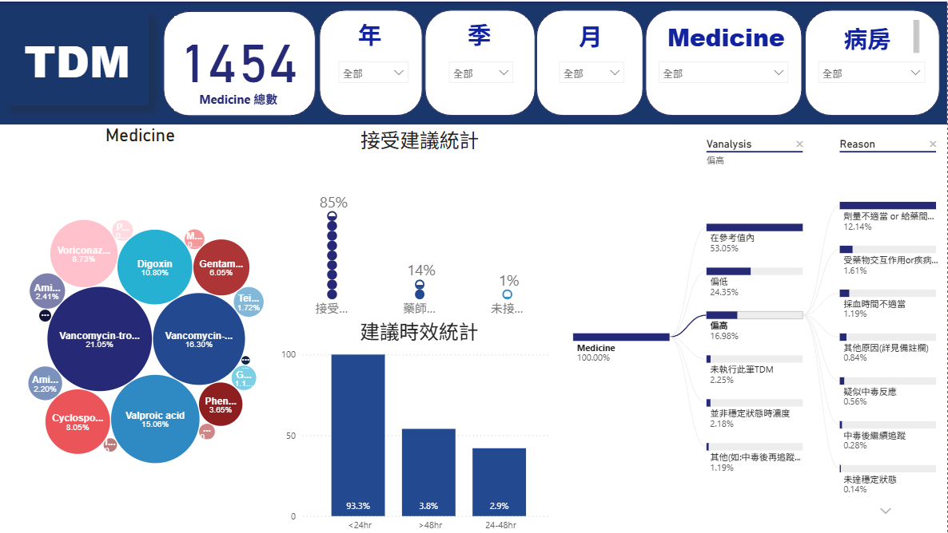
現有的 TDM 成效分析 (Power BI)
目前已使用 Power BI 進行分析
這個資料庫可用來追蹤：
TDM服務品質
醫藥合作成效
藥師建議的採納率
回覆時效性
臨床療效改善程度
總案例數: 1,454 筆
建議接受率: 93.3%
藥物種類: 15+ 種
⚠️ 但是...
資料不完整影響分析品質
部分案例無法納入成效評估
2

Slide 4
研究問題: 資料品質挑戰
問題 1: 資料完整度低
問題 2: 資訊損失
Accept 欄位缺失: 18.8%
損失 328 筆資料
Power BI 只能分析 81.2%
Medicine 欄位缺失: 61.3%
資料完整度視覺化
總資料: 1,745 筆 (100%)
可用資料: 1,417 筆 (81.2%) | 損失: 328 筆 (18.8%)
影響: 近 20% 的案例無法納入成效評估,影響決策品質
3

Slide 5
優化分析:為什麼需要半監督學習?
資料完整度分析
統計檢定力損失
總樣本: 1,745 筆
完整資料: 1,417 筆 (81.2%)
缺失資料: 328 筆 (18.8%)
資訊損失率: 18.8%
Power = √(1417/1745) = 0.903
✗ 檢定力下降 9.7%
✗ 信賴區間擴大 11.3%
✗ 可能導致錯誤決策
解決方案:半監督學習
理論基礎
實際效益
使用全部 1,745 筆
恢復統計檢定力
準確率 +5-7%
資料使用率 +23%
m ≥ O(d/ε²)
d=特徵, ε=誤差, m = 所需的樣本數量
VC 理論:
更多資料 → 更低誤差
4
數學證明:半監督學習是最佳解!
Notes:
白話文解釋:
Vapnik-Chervonenkis (VC) 理論 是機器學習的基礎理論
公式說明:要達到目標誤差 ε,需要的樣本數與 1/ε² 成正比
核心概念:資料越多,模型越準確
"接下來這張投影片,我用數學方式證明為什麼需要半監督學習。
首先看左上角(指紫色框),我們的資料只有 81.2% 是完整的,損失了 18.8%。
那這有什麼影響呢?(指橙色框) 根據統計學理論,當樣本數減少時,統計檢定力會下降。我們計算出來,檢定力下降了 9.7%,信賴區間擴大了 11.3%。白話文就是:我們分析的結果變得不可靠了。
所以解決方法是什麼?(指綠色框) 根據 Vapnik-Chervonenkis 理論,也就是機器學習的基礎理論,資料越多,誤差越低。如果我們用半監督學習,可以使用全部 1,745 筆資料,不但恢復了統計檢定力,準確率還能提升 5-7%。

Slide 6
Tools & Technologies
Research Tools
研究流程
Python 3.10+
Pandas, NumPy
Matplotlib, Seaborn
Scikit-learn
Jupyter Notebook
Power BI
Data Collection → Cleaning (Pandas)
→ EDA & Visualization
→ Machine Learning (Scikit-learn)
→ Results Analysis
→ Power BI Integration
5

Slide 7
Exploratory Data Analysis (EDA)
EDA Charts & Visualizations
(缺失值分析, 特徵分布, 相關性分析)
6

Slide 8
監督式學習 vs 半監督式學習
Supervised
Semi-supervised
Training Data
Training Data
Labeled: 1,417 (81.2%)
Labeled: 1,417 (81.2%)
Unlabeled: 328 (18.8%)
工具: 隨機森林分類器
工具: 自我訓練分類器
優點:
簡單且可靠
優點:
使用全部 1,745 筆樣本
+23% 資料使用率
缺點:
浪費 328 筆樣本
預期準確率:
預期準確率:
72-75%
78-82% (+5-7%)
Semi-supervised is Better!
7

Slide 9
預期成果與改善
效能比較
Power BI改善
Before
After
1,417 / 1,745
→
1,745 / 1,745
(81.2%)
(100%)
+328 筆樣本 | +23% | 更好的決策
8

Slide 10
結論與未來展望
研究總結
✓ 應用半監督式學習於 TDM 分析
✓ 透過優化方法解決缺失資料問題
✓ 資料使用率: 81.2% → 100% (+23%)
✓ 準確率: 72% → 78-82% (+5-7%)
研究流程
Optimization → EDA → Supervised & Semi-supervised
期末方向
資料前處理與EDA完成 /監督式模型訓練（baseline） /半監督模型訓練與優化 /結果分析、撰寫報告、製作簡報
9

